Slide 1
方舟编译器开源协议-木兰协议 PLCT实验室 史宁宁 2020-03-28

Slide 2
木兰开源社区
木兰开源社区（https://mulanos.cn/）是2018年国家重点研发计划“云计算和大数据开源社区生态系统”项目重点成果，由中国电子技术标准化研究院牵头，联合北京大学、国防科大、联想、腾讯云，以及开源中国、北航、中科院软件所、西南大学、华为、阿里云、浪潮、新华三、中电标协、中科院东莞育成中心、湖南酷得共16家单位共同承担。木兰开源社区立足中国,面向国际,联合汇聚国内开源生态圈相关方,共同打造国内开源生态,推动本土开源项目孵化，在推动培育开源贡献文化的同时，与国内外各开源社区融合发展。
From:http://www.coscl.org.cn/news/670874/

Slide 3
中国开源云联盟
中国开源云联盟（COSCL）成立于2012年8月，在工业和信息化部信息化和软件服务业司指导下，挂靠在中国电子技术标准化研究院，现有我国180余家开源生态圈产、学、研、用成员单位。中国开源云联盟（COSCL）作为国家重点研发计划《云计算和大数据开源社区生态系统》项目的指定开源组织，致力于联合国内开源产业界相关方，在中国共同推动开源生态系统搭建、技术社区建设、开源项目培育、开源团体标准研制、开源技术推广应用、以及开源人才培养等工作，是国内主流活跃的开源技术组织之一。
From: http://www.coscl.org.cn/about.html

Slide 4
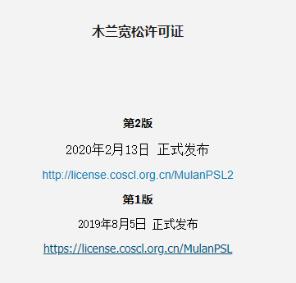
木兰宽松许可证
From:http://www.coscl.org.cn/p/473579/

Slide 5
木兰协议V2
2020年2月12日，国家重点研发计划“云计算和大数据开源社区生态系统”项目重要成果“木兰宽松许可证”第2版（MulanPSL v2）经过严格审批，正式通过开源促进会（OSI）认证，被正式批准为国际类别开源许可证（Internationallicenses）。MulanPSL v2在MulanPSL v1 的基础上明确了许可证规范语言。OSI表示“中文版的开源许可证可以鼓励广大中国社区积极参与开源，同时也是对已批准开源许可证列表的宝贵补充”。
此次通过认证意味着木兰宽松许可证（MulanPSL v2）正式具有国际通用性，可被任一国际开源基金会或开源社区支持采用，并为任一开源项目提供服务,是木兰开源社区的重要成果。同时，木兰宽松许可证是**由中国开源产业界联合编制并通过OSI认证的开源软件许可证，也标志着我国开源界立足中国贡献全球方面取得突破性进展。
From： http://www.coscl.org.cn/news/670874/

Slide 6
木兰协议V2
1，采用中英双语表述，中英文版本具有相同法律效力；
2，如果中英文版本存在任何冲突不一致，以中文版为准。
From: https://license.coscl.org.cn/faq.html

Slide 7
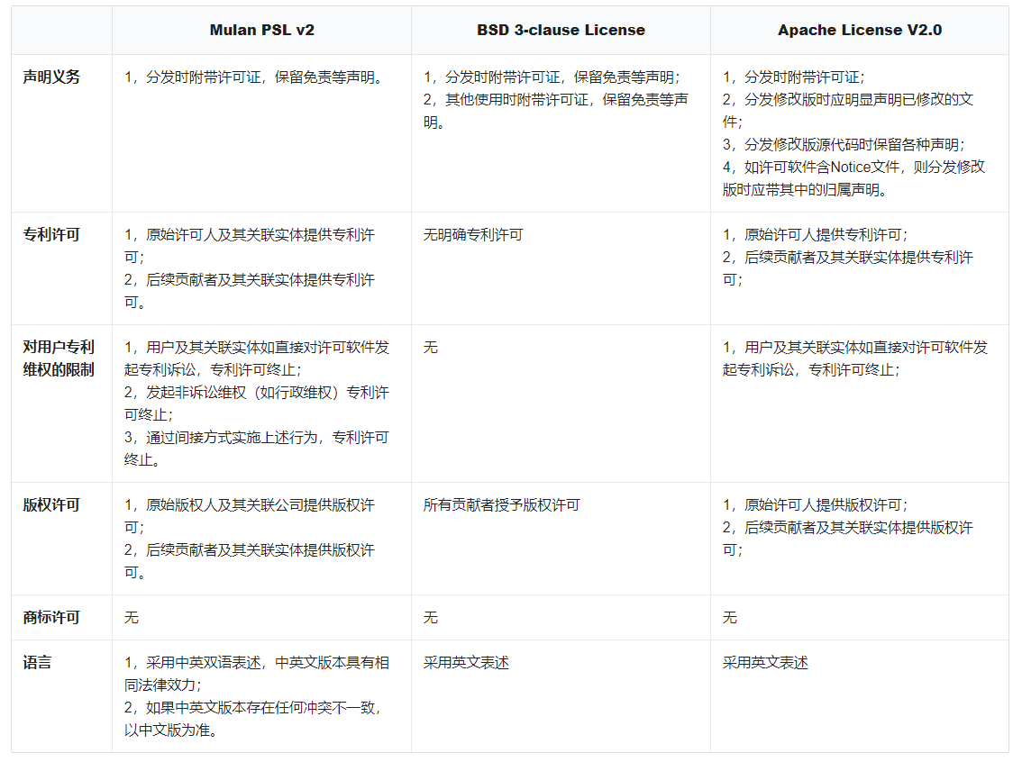
木兰协议V2
From: https://license.coscl.org.cn/faq.html

Slide 8
求关注！求四连！

